Slide 1
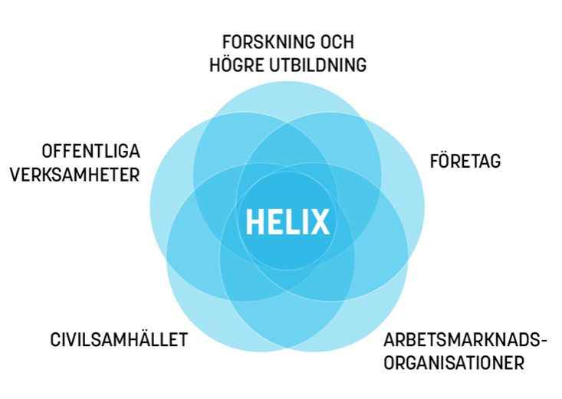
HELIX-dagen 24/10, 2018
https://liu.se/forskning/helixdagen

Slide 2
HELIX-dagen
Välkomna till HELIX-dagen 2018
Den 24 oktober anordnas HELIX-dagen som i år fokuserar på resultat av pågående forskningsprojekt och utvecklingsaktiviteter i HELIX.
Vi är särskilt glada att kunna presentera Annika Engström och Anders Ekholm som ”keynotes”. Annika disputerade vid HELIX och är idag universitetslektor vid Jönköping University. Hon kommer att tala om vad det innebär att leda lärande professionellt. Anders är vice vd vid Institutet för Framtidsstudier och har ett särskilt ansvar för institutets policyinriktade verksamhet. Han kommer att tala om hur demografiska förändringar, värderingsförskjutningar och teknikutveckling påverkar vår framtida välfärdssektor.
I samarbete med Linköpings kommun och Region Östergötland har vi också nöjet att presentera Amanda Shantz från Trinity Business School i Dublin. Amanda kommer att hålla en presentation om hur man bygger en organisationskultur för ökat engagemang hos de anställda.
Välkommen!

Slide 3
Anmälan
Datum: 24 oktober
Plats: Konsert & Kongress, Linköping (http://konsertkongress.se/)
Kostnad: Deltagande är kostnadsfritt. Lunch ingår.
Anmälan: Till Gunilla Rapp via epost gunilla.rapp@liu.se
Senast den 19 oktober.
Särskilda kostbehov meddelas i anmälan
liu.se/HELIX-dagen

Slide 4
Preliminärt program
09.00-09.30 | REGISTRERING
09.30-10.30 | MUSIKALEN Välkomsthälsning Mattias Elg, föreståndare HELIX Competence Centre Leda lärande professionellt: Att ta sin roll på allvar Annika Engström, Jönköping University
10.30-10.45 | KAFFEPAUS
10.45-11.30 | SOLOT Nya former för kompetensförsörjning: Exemplet Magnetmodellen Maria Gustavsson, Peter Nilsson (LiU), Susanne Kvarnström (Region Östergötland) | DUETTEN Triple Helix systems: Cases from Barcelona and Södertälje Eloïse Germain, Magnus Klofsten (LiU) | OPERETTEN Becoming an architect of a culture for engagement Amanda Shantz (Trinity Business School, Trinity College, Dublin)
11.30-12.15 | Mätetal för kompetensutveckling och lärande? Henrik Kock, Andreas Wallo (LiU), Therese Lundén, Eva Stenhagen (Scania) | Kvinnors företagande på landsbygden i Östergötland Birgitta Sköld, Malin Tillmar (LiU)
12.15-13.15 | LUNCH
13.15-14.00 | SOLOT Kontorets gränser suddas ut: Innovation och tillväxt genom arbetsglädje och samhörighet Niclas Söör (DoSpace), Magnus Klofsten (LiU) | DUETTEN Sektorsöverskridande organisering Malin Tillmar, Maria Gustavsson, Lena Högberg, Louise Svensson (LiU), Erik Rosell (Linnéuniversitetet) | OPERETTEN Att organisera lärande för organisatorisk innovation Anna Fogelberg Eriksson, Agneta Halvarsson Lundkvist (LiU)
14.00-14.45 | Forskande praktiker: HELIX forskarskola för organisationsdoktorander Mattias Elg (LiU), Lena Strindlund (Samordningsförbundet Centrala Östergötland) | En rättvis sjukförsäkring? Christian Ståhl (LiU) | Från förändringsprojekt till förändringskultur: Drivkrafter för ständig förbättring och förnyelse i en tid av snabbare utveckling Richard Berglund (SWEREA IVF)
14.45-15.15 | KAFFEPAUS
15.15-16.00 | MUSIKALEN Digital teknik för en bättre framtida välfärd Anders Ekholm, vice VD för Institutet för Framtidsstudier
16.00-16.15 | Avslutning Mattias Elg

